Slide 1

PENILAIAN PRESTASI
DALAM TEMPOH PERCUBAAN
NUR AZLINA BINTI AZLI
PEMBANTU TADBIR
JABATAN TEKNOLOGI MAKLUMAT DAN PENGURUSAN ILMU

Slide 2

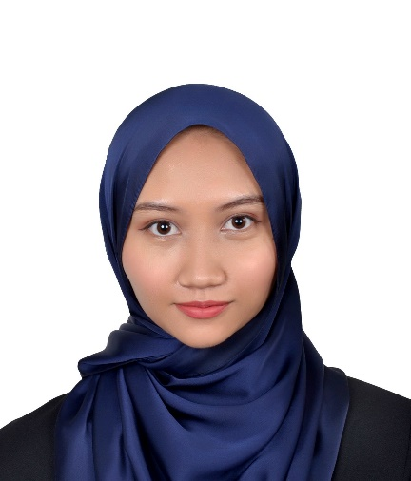
PENGENALAN RINGKAS
Gambar Passport
MAKLUMAT PERIBADI
NAMA STAF | NUR AZLINA BINTI AZLI | NO. STAF | UAE010157
UMUR | 24 | JAWATAN TERKINI | PEMBANTU TADBIR
STATUS PERKHIDMATAN | PERCUBAAN | TARIKH LAPOR DIRI | 1 JUN 2021
TEMPOH KONTRAK | 1 TAHUN | TEMPOH PERCUBAAN | 6 BULAN
KELAYAKAN AKADEMIK
PERINGKAT | INSTITUT | PROGRAM
IJAZAH SARJANA MUDA | UTeM | SAINS KOMPUTER (RANGKAIAN KOMPUTER)
DIPLOMA | UTeM | TEKNOLOGI MAKLUMAT DAN KOMUNIKASI
MAKLUMAT KERJAYA
2021
PEMBANTU TADBIR
UMPADVANCED

Slide 3
PENCAPAIAN PRESTASI : 3 BULAN PERTAMA
KOMPONEN | KRA | KPI | WEIGHTAGE % | SASARAN | PENCAPAIAN
Pemegang Taruh (PDA) | Saring data permohonan pelajar PUPW mengikut format data PTMK dalam tempoh yang ditetapkan. | Tempoh proses Data Saringan 1749 data permohonan pelajar. | 5 | JUN 2021- AUG 2021 (8 MINGGU) 56 | 7 MINGGU (100%) 49
 | Pembangunan/penambahbaikan sIstem admission mengikut tempoh yang ditetapkan. | Tempoh pembangunan/ penambahbaikan sistem admission bagi semua modul permohonan, semakan, rayuan dan penawaran. | 10 | NOV 2021- FEB 2021 (14 MINGGU) | 3 MINGGU (10%)
Pemegang Taruh (Finance) | Pembangunan Modul sistem efinance mengikut tempoh yang ditetapkan. | Tempoh pembangunan modul eperolehan bagi sistem efinance. | 5 | JULY 2021-SEPT 2021 (10 MINGGU) 70 | 6 MINGGU (90%) 42
Pemegang Taruh (Muip) | Pembangunan sistem muip mengikut tempoh yang ditetapkan. | Tempoh pembangunan draf sistem muip. | 5 | SEPT 2021 (2 MINGGU) 14 | 1 MINGGU (100%) 7
Pemegang Taruh (UMPA) | Muat naik 12 kursus berdasarkan rakan kerjasama mengikut tempoh yg ditetapkan. | Muatnaik 12 kursus ke dalam sistem ilmu mengikut tempoh yg ditetapkan. | 5 | NOV 2021 (2 MINGGU) 14 | 2 MINGGU (80%) 14

Slide 4
PENCAPAIAN PRESTASI : 6 BULAN PERTAMA
KOMPONEN | KRA | KPI | WEIGHTAGE % | SASARAN | PENCAPAIAN
Proses Kerja Dalaman (Sistem Admission) | Saring 1749 data permohonan pelajar PUPW mengikut format data PTMK dalam tempoh yang ditetapkan. | Tempoh proses Data Saringan 1749 data permohonan pelajar. | 10 | JUN 2021- AUG 2021 (8 MINGGU) 56 | 7 MINGGU (100%) 49
Proses Kerja Dalaman (Sistem eFinance) | Pembangunan Modul sistem efinance mengikut tempoh yang ditetapkan. | Tempoh pembangunan modul eperolehan bagi sistem efinance. | 15 | JULY 2021-SEPT 2021 (10 MINGGU) 70 | 6 MINGGU (90%) 42
Proses Kerja Dalaman (Sistem Muip) | Pembangunan draf sistem muip mengikut tempoh yang ditetapkan. | Tempoh pembangunan draf sistem muip. | 5 | SEPT 2021 (2 MINGGU) 14 | 1 MINGGU (100%) 7

Slide 5
PENCAPAIAN PRESTASI : 6 BULAN PERTAMA
KOMPONEN | KRA | KPI | WEIGHTAGE % | SASARAN | PENCAPAIAN
Proses Kerja Dalaman (Sistem Admission) | Pembangunan/penambahbaikan sIstem admission mengikut tempoh yang ditetapkan. | Tempoh pembangunan/ penambahbaikan sistem admission bagi modul permohonan, semakan, rayuan dan penawaran. | 15 | NOV 2021- FEB 2021 (14 MINGGU) | 3 MINGGU (10%)
Proses Kerja Dalaman (Ilmu) | Muat naik 12 kursus berdasarkan rakan Kerjasama mengikut tempoh yg ditetapkan. | Bilangan kursus dimuatnaik ke dalam sistem ilmu. | 5 | NOV 2021 (2 MINGGU) 14 | 1 MINGGU (100%) 7

Slide 6
PENCAPAIAN PRESTASI : 6 BULAN PERTAMA
Inisiatif / Pelan Tindakan untuk mencapai KPI 2021.
Data Saringan Pelajar PUPW.
JUN
JULY
AUG
SEPT
OKT
NOV
Tempoh pembangunan sistem eFInance.
Tempoh muatnaik kursus ke dalam ilmu.
Tempoh pembangunan sistem muip.
Tempoh pembangunan/ penambahbaikan sistem admission.

Slide 7
PERANCANGAN PELAKSANAAN TUGASAN
TIMELINE PELAKSANAAN TUGASAN BAGI TAHUN 2021
BIL | KPI | SASARAN | 1Q | 2Q | 3Q | 4Q
1. | Tempoh proses Data Saringan 1749 data permohonan pelajar. | 8 MINGGU |  |  | /
2. | Tempoh pembangunan modul eperolehan bagi sistem efinance. | 6 MINGGU |  |  | /
3. | Tempoh pembangunan draf sistem muip. | 2 MINGGU |  |  |  | /
4. | Tempoh pembangunan/ penambahbaikan sistem admission bagi modul permohonan, semakan, rayuan dan penawaran. | 3 MINGGU |  |  |  | /
5. | Bilangan kursus dimuatnaik ke dalam sistem ilmu. | 1 MINGGU |  |  |  | /

